Slide 1
Chào mừng các em học sinh
PHÒNG GIÁO DỤC QUẬN LONG BIÊN
TRƯỜNG TIỂU HỌC VŨ XUÂN THIỀU
ĐẾN VỚI TIẾT HỌC MĨ THUẬT
NĂM HỌC: 2024- 2025
Giáo Viên: Phạm Thị Việt Bình

Slide 2
Chủ đề 5: Cuộc sống quanh em
BÀI 1: MÙA THU HOẠCH
Tiết 2

Slide 3
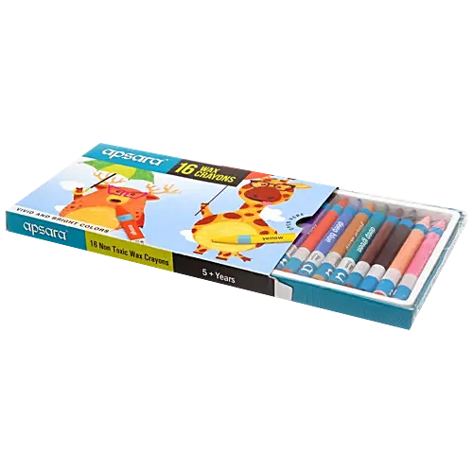


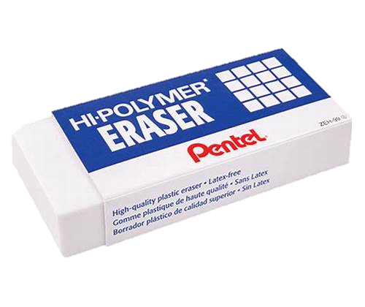
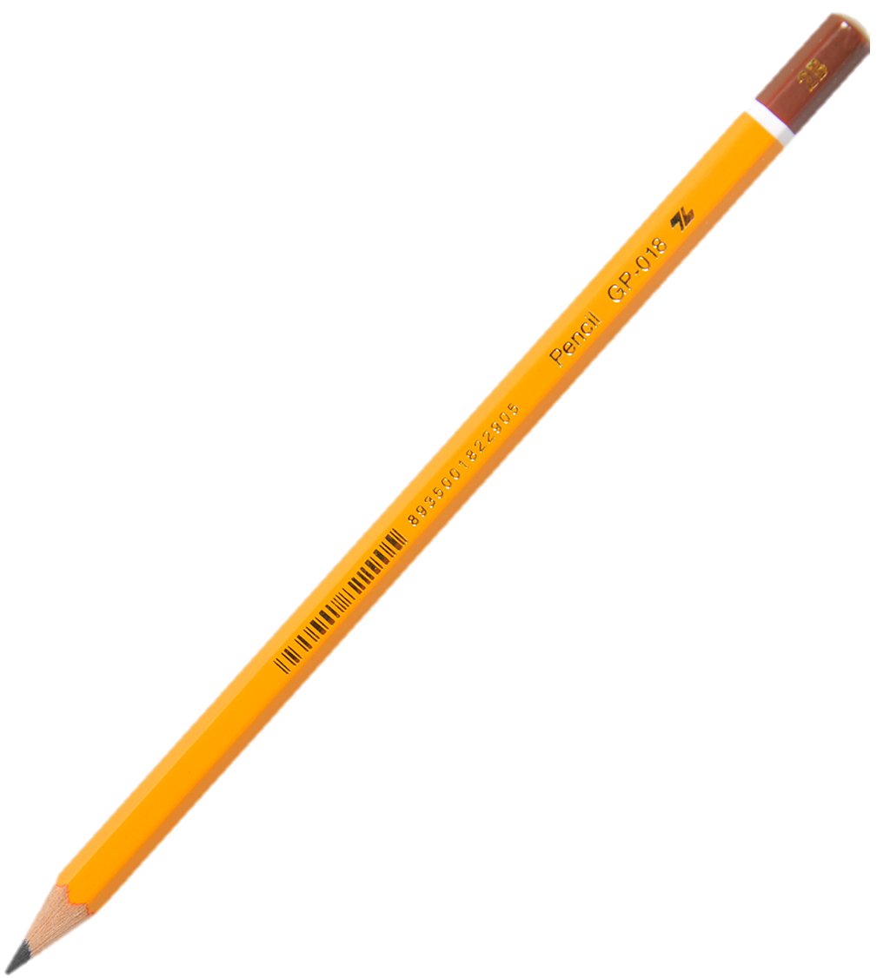
ĐỒ DÙNG HỌC TẬP

Slide 4
YÊU CẦU CẦN ĐẠT
1. Nêu được cách sử dụng tư liệu hình ảnh để vẽ tranh đề tài.
2. Nhận biết được các bước vẽ tranh về mùa thu hoạch.
3. Chỉ ra được hình, màu thể hiện hoạt động trong bài vẽ và tác phẩm Mĩ thuật.
4. Nhận biết được các hoạt động trong mùa thu hoạch.

Slide 5
01
Khám phá

Slide 6
Vẽ tranh đề tài mùa thu hoạch cần mấy bước?
A. Hai bước
B. Ba bước
C. Bốn bước
D. Năm bước

Slide 7
Kết hợp hình với hoạt động của nhóm nhân vật chính với các nhân vật có thể tạo được?
A. Bức tranh lao động trong mùa thu hoạch
B. Cảnh sắc thiên nhiên trong tranh vẽ
C. Thời gian thu hoạch
D. Màu sắc hài hòa,
bắt mắt

Slide 8
Đâu không phải là một trong các bước vẽ tranh về đề tài mùa thu hoạch?
A. Vẽ các nhân vật chính thể hiện công việc của mùa thu hoạch.
B. Vẽ phác họa nhân vật phụ trước tiên.
C. Vẽ cảnh vật phù hợp với các công việc của nhân vật.
D. Vẽ màu cho các nhân vật chính.

Slide 9
Đâu là bước đầu tiên để vẽ tranh về đề tài mùa thu hoạch?
A. Vẽ các nhân vật chính thể hiện công việc của mùa thu hoạch.
B. Vẽ cảnh vật phù hợp với các công việc của nhân vật.
D. Vẽ các chi tiết từ xa tới gần.
C. Vẽ nhân vật phụ thể hiện công việc của mùa thu hoạch.

Slide 10
GIỚI THIỆU SẢN PHẨM TIẾT 1

Slide 11
02
Kiến tạo kiến thức – Kĩ năng

Slide 12
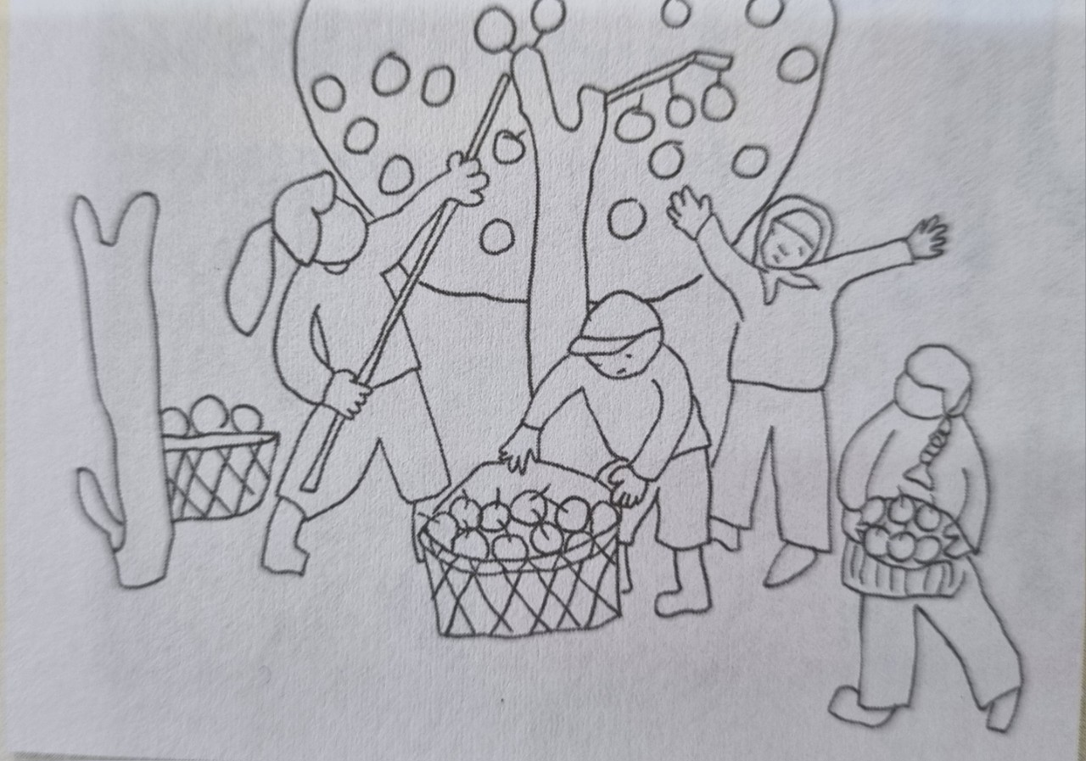
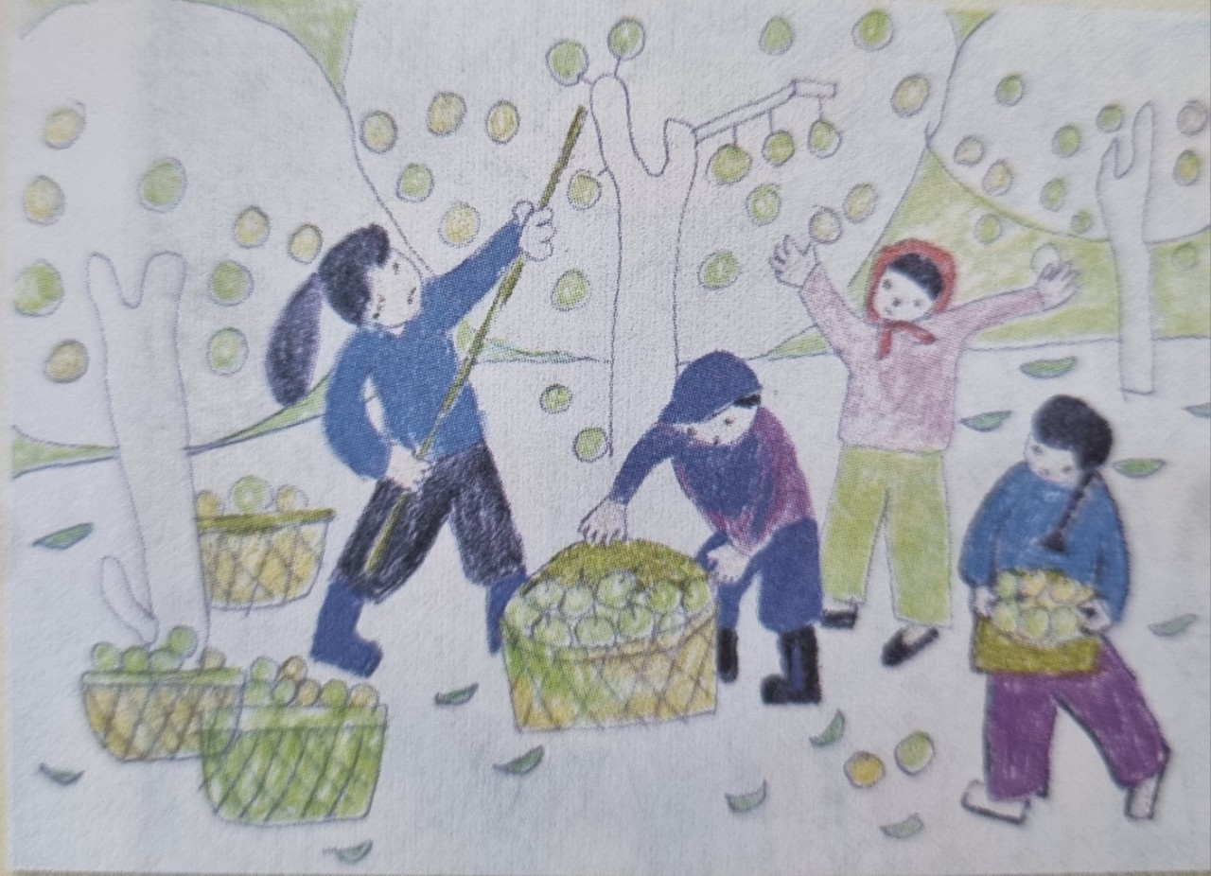
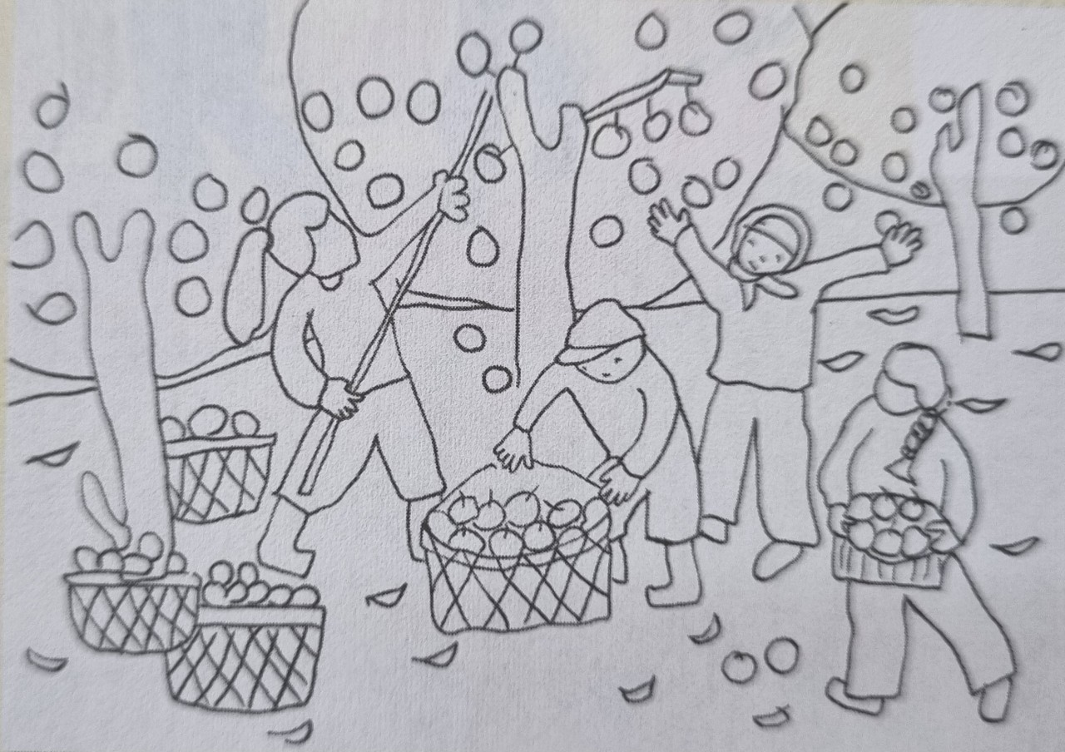
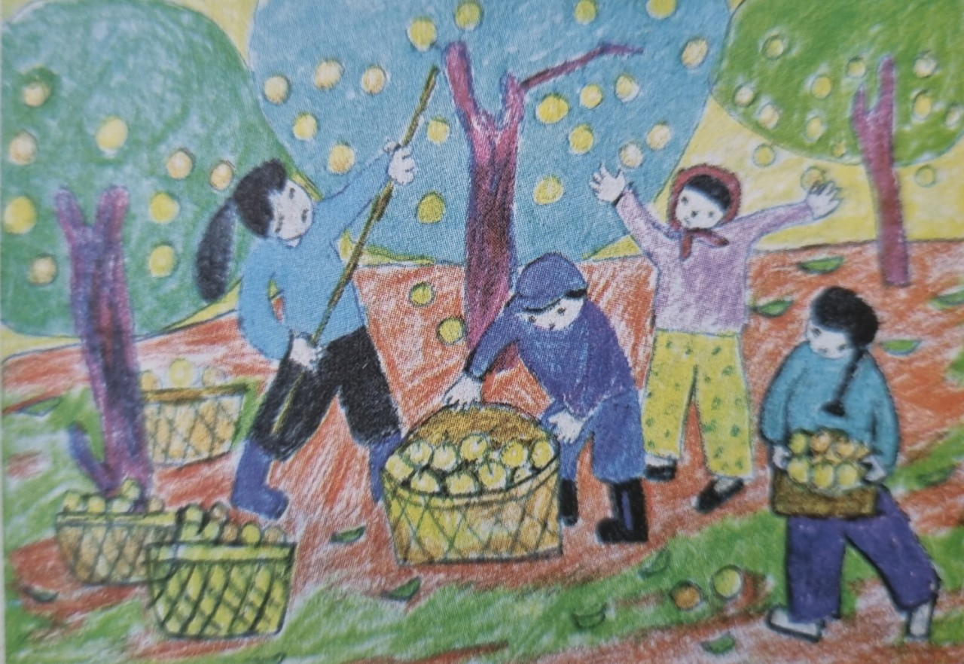
CÁC BƯỚC VẼ TRANH MÙA THU HOACH
Vẽ các nhân vật chính thể hiện công việc của mùa thu hoạch
Vẽ màu cho các nhân vật chính
Vẽ cảnh vật phù hợp với các công việc của nhân vật
Vẽ màu hoàn thiện bức tranh

Slide 13
GHI NHỚ:
“Chúng ta có thể tạo một bức tranh chủ đề mùa thu hoạch bằng nhiều cách khác nhau và bằng nhiều chất liệu khác nhau.”

Slide 14
03
Luyện tập- Sáng tạo

Slide 15
Sử dụng những chất liệu mình có hoàn thành bài tiết 1 trên cơ sở góp ý của giáo viên và các bạn.

Slide 16
04
Phân tích- Đánh giá

Slide 17
Hãy tạo một cuộc triển lãm tranh
+ Em thích bài vẽ nào? Vì sao?
+ Bài vẽ đó thể hiện công việc gì của mùa thu hoạch?
+ Công việc, cảnh vật được thể hiện trong bài vẽ đó như thế nào?
+ Nhóm nhân vật nào là nhóm chính của bài vẽ? Nhóm nhân vật đó có bao nhiêu người?
+ Nhóm chính và nhóm phụ có liên quan với nhau như thế nào?
+ Màu sắc của bài vẽ gợi cảm giác gì?

Slide 18
05
Vận dụng-
Phát triển

Slide 19
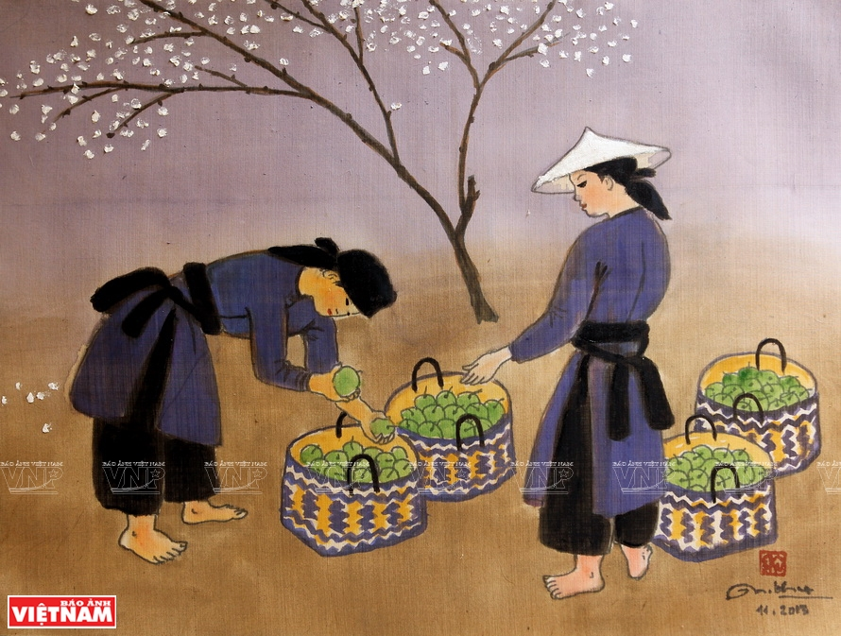
Mùa thu hoạch- Nguyễn Thụ

Slide 20
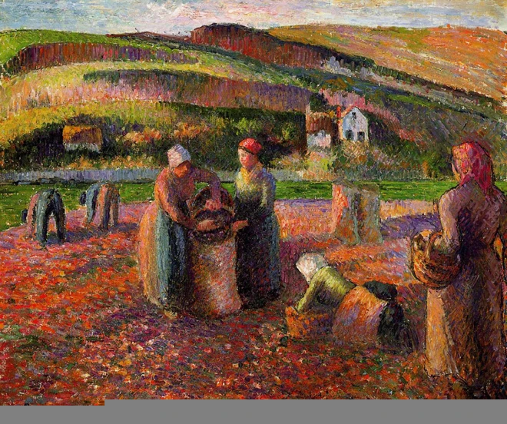
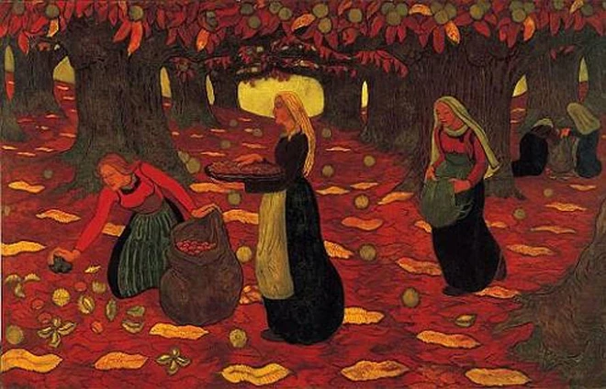
Lượm hạt rẻ- Họa sĩ nhà điêu khắc người pháp- Georges Lacombe.
“Thu hoạch khoai tây" - tranh của Camille Pissarro,
một gương mặt tiêu biểu của trường phái ấn tượng.

Slide 21
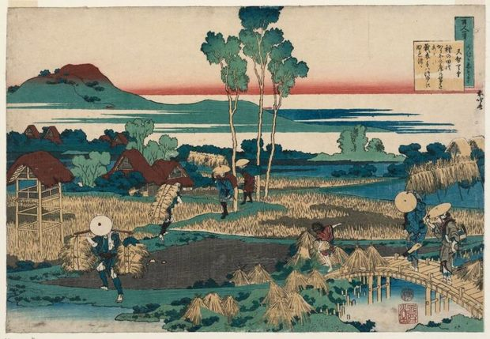
Katsushika Hokusai , Những người nông dân vào mùa thu 1835-1836, Bảo tàng Guimet, Paris, Pháp.
Notes:
Cũng giống như trên, bản in của Katsushika Hokusai mô tả những cánh đồng Nhật Bản với những người nông dân. Mô tả các vụ thu hoạch là một chủ đề cổ điển cho phong cảnh mùa thu. Mùa thu ở Nhật Bản rất giống với mùa thu ở châu Âu, chuyển lá của những cây phong đỏ rực. Trong bản in này, chúng ta có thể thấy cách Hokusai mô tả sự thay đổi dần dần của lá trên các cây đơn lẻ hoặc tán từ màu xanh lá cây sang màu đỏ.

Slide 22
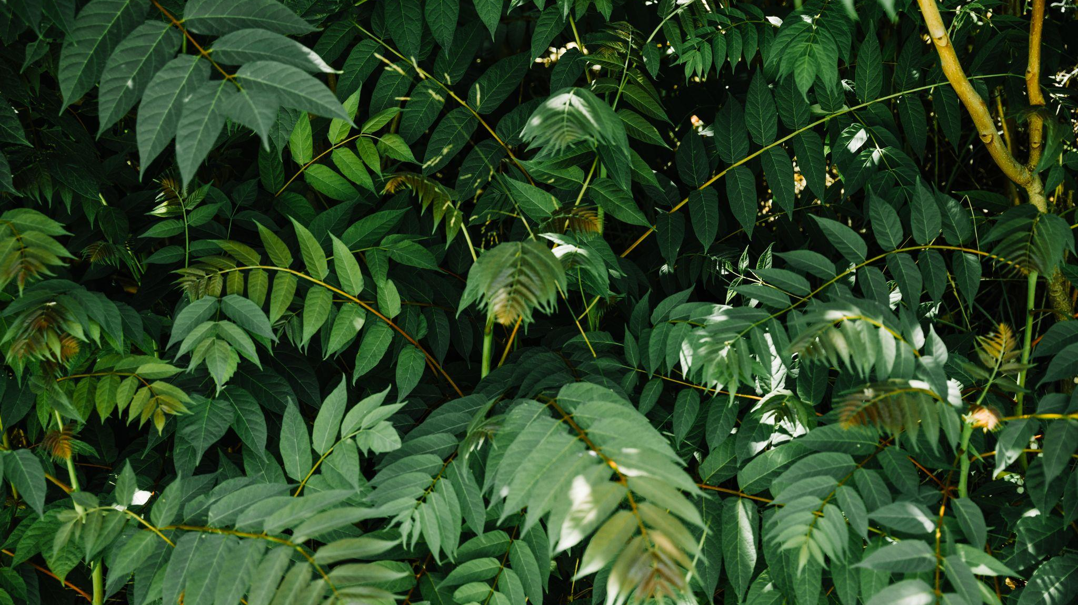
Thanks

